Slide 1
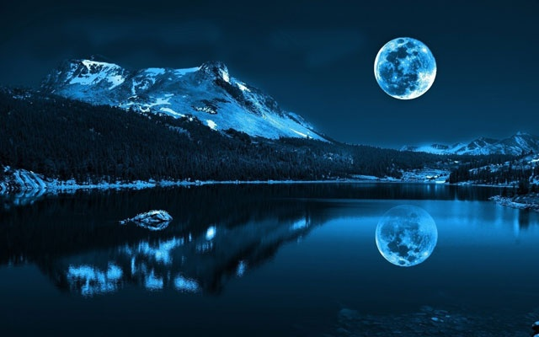
আজকের
ক্লাসে
সবাইকে
স্বাগতম
mamun

Slide 2
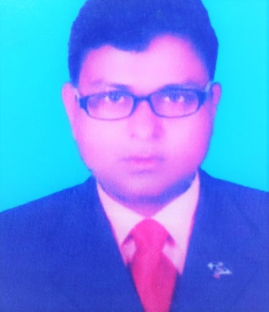
mamun
মোঃ মামুনুর রশীদ
প্রধান শিক্ষক,
বিরামপুর রেল কলোনী সরকারি প্রাথমিক বিদ্যালয়,
বিরামপুর ,দিনাজপুর ।
শ্রেণিঃ পঞ্চম
বিষয়ঃ প্রাথমিক বিজ্ঞান
অধ্যায়ঃ ০৮
মহাবিশ্ব( চাঁদের দশা)
mamun

Slide 3
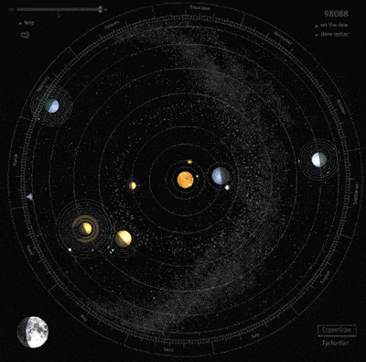
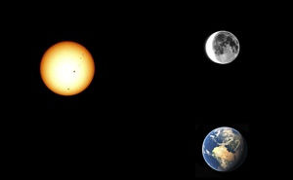
ছবি গুলো দেখি...
চাঁদ
সূর্য
পৃথিবী
সৌরজগৎ
কি দেখতে পাচ্ছো?
mamun

Slide 4
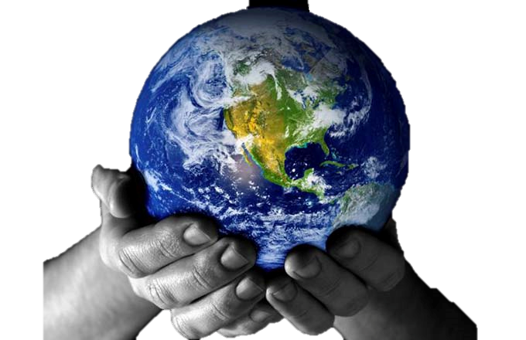
আজকের পাঠঃ
মহাবিশ্ব
পাঠ্যাংশঃ
(চাঁদের দশাসমুহ বা অবস্থার পরিবর্তন । )
mamun

Slide 5
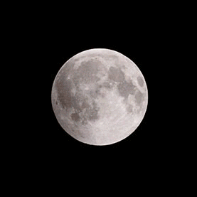
mamun
শিখনফল
চাঁদের দশা সম্পর্কে বলতে পারবে।
চাঁদের আবর্তন ও ঘুর্ণন সম্পর্কে
বলতে ও লিখতে পারবে।

Slide 6
mamun
মাসের সব রাতেই কি চাঁদ একই রকম থাকে?
রাতের আকাশে চাঁদ দেখেছো কি কেউ?
চাঁদ কেমন দেখতে?

Slide 7
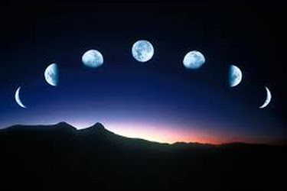
চাঁদের দশাঃ
চাঁদ কখনো বড় আবার কখনো ছোট আবার কখনো অর্ধ-গোলাকার মনে হয়।
চাঁদের উজ্জ্বল অংশের আকৃতির এরূপ পরিবর্তনশীল অবস্থাকে চাঁদের দশা বলে।
mamun

Slide 8
একক কাজ
mamun
চাঁদের দশা কি সে সম্পর্কে চিন্তা কর
এবং তারপর বলো।

Slide 9
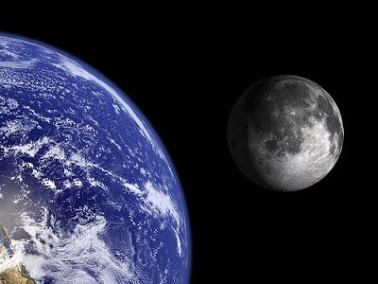
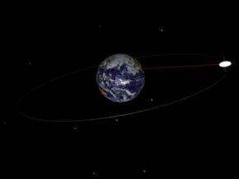
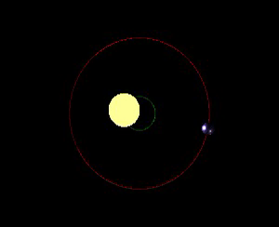
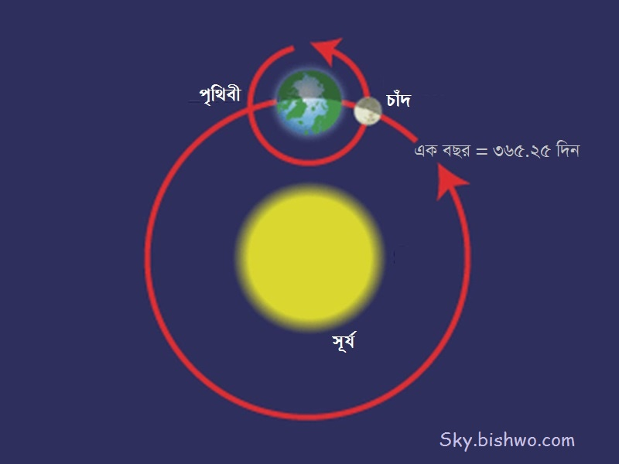
পৃথিবী ও চাঁদ
পৃথিবীর চারদিকে ঘুরছে চাঁদ
ছবিতে কি দেখতে পাচ্ছো?
সূর্যকে কেন্দ্র করে পৃথিবী ঘুরছে।
mamun

Slide 10
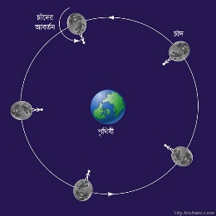
চাঁদের আবর্তন
পৃথিবীকে কেন্দ্র করে নিজ অক্ষরেখা
বরাবর চাঁদের একবার ঘুরে আসাকে
বলে চাঁদের আবর্তন।পৃথিবীকে একবার
ঘুরে আসতে চাঁদের ২৮দিন সময় লাগে।
mamun

Slide 11
উপগ্রহ কি?
উপগ্রহ হলো সেই বস্তু যা কোন গ্রহকে কেন্দ্র করে আবর্তিত হয়।
mamun

Slide 12
জোড়ায় কাজ
উপগ্রহ কি ?
mamun

Slide 13
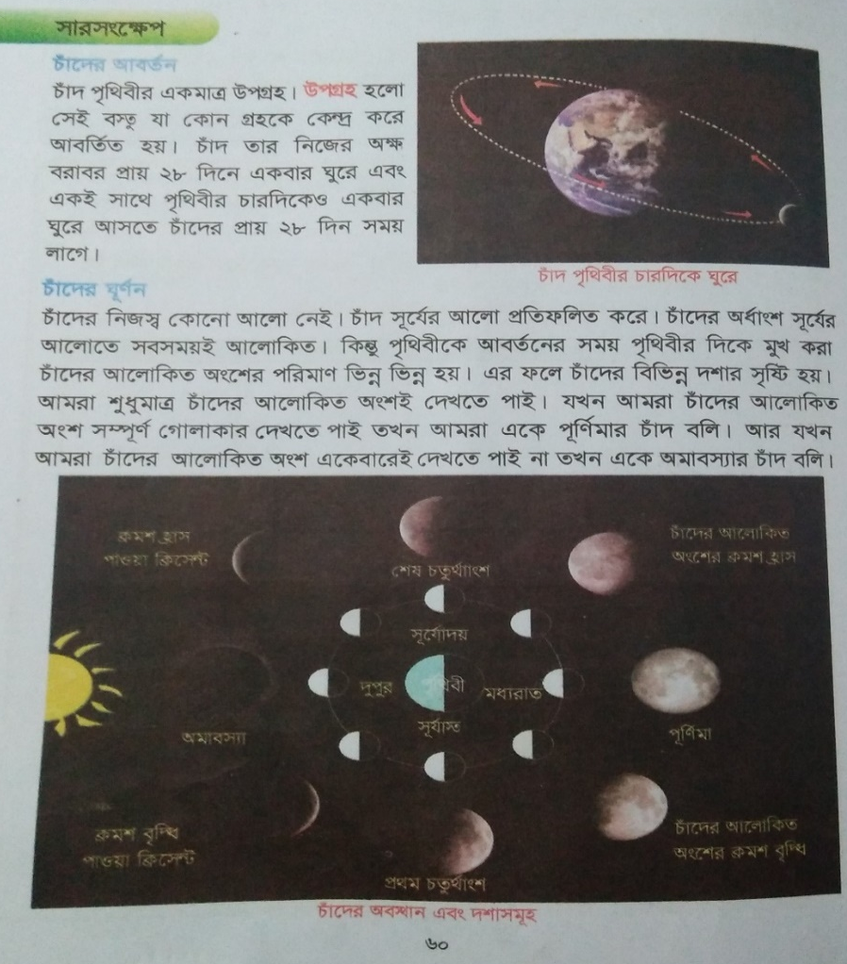
পাঠ্যবইয়ের
সঙ্গে সংযোগ
তোমাদের পাঠ্য বইয়ের ৫৯- ৬০ পৃষ্ঠা বের করে মনোযোগ সহকারে পড়
mamun

Slide 14
মূল্যায়ন
mamun
প্রশ্নগুলোর উত্তর লিখঃ
১। চাঁদের আবর্তন সম্পর্কে লিখ ।
২। চাঁদের ঘুর্ণন প্রক্রিয়া সম্পর্কে লিখ।

Slide 15
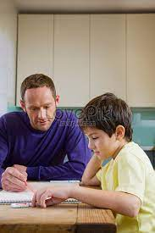
বাড়ির কাজ
চাঁদের ঘুর্ণন প্রক্রিয়ার ছবি
এঁকে নিয়ে আসবে।
mamun

Slide 16
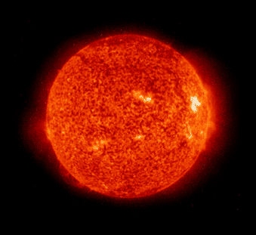
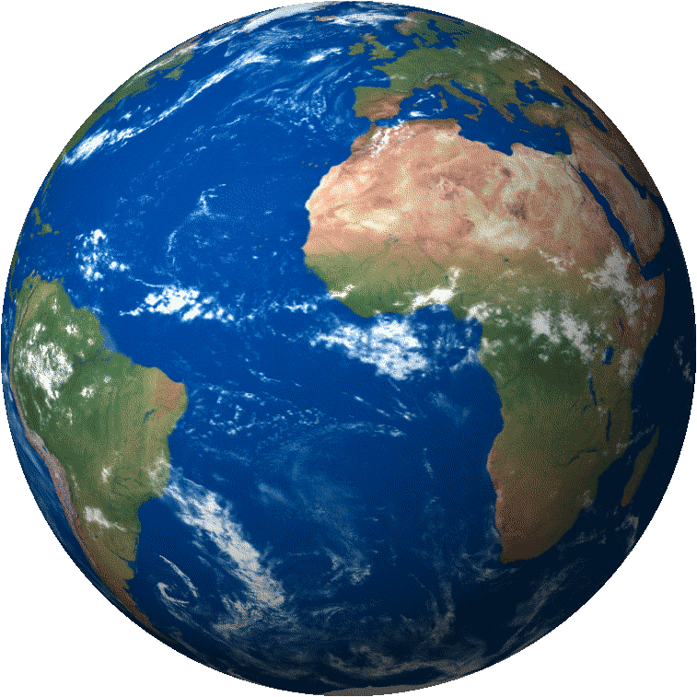
আজকের
ক্লাস
এখানেই
শেষ করছি।
দেখা হবে আগামী ক্লাসে।
mamun

